Slide 1
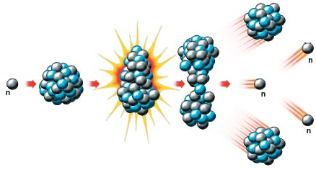
Деление ядер урана.
Цепная ядерная реакция
Очень важно не перестать задавать вопросы. Любопытство не случайно дано человеку.
А. Эйншиейн

Slide 2
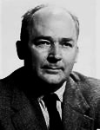
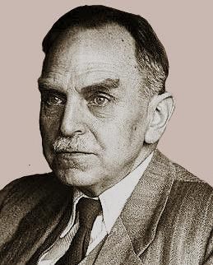
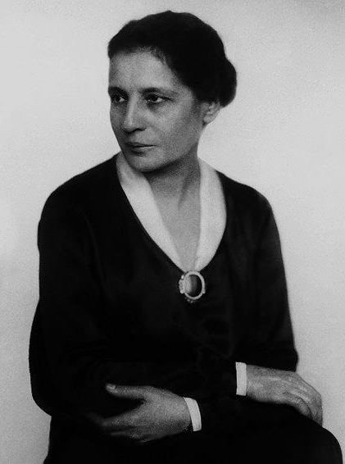
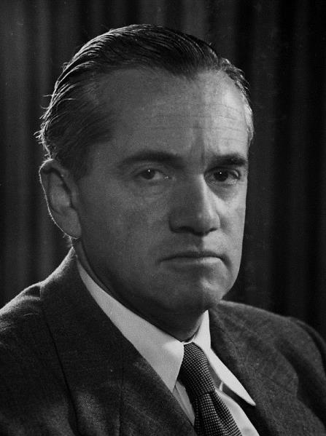
Истолкование было дано в начале 1939 году.
Фриц Штрассман
22. 02. 1902 — 22. 04. 1980
Отто Ган
08. 03. 1879 — 28. 07. 1968
Лиза Мейтнер
17. 11. 1878 — 27. 10. 1968
Деление ядер урана было открыто в 1939 году.
Отто Роберт Фриш
01. 10. 1904 — 22. 09. 1979

Slide 3


Деление ядра урана
γ
$${}_{0}^{1}n$$
$${}_{0}^{1}n$$
$${}_{0}^{1}n$$
200 МэВ

Slide 4
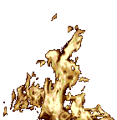
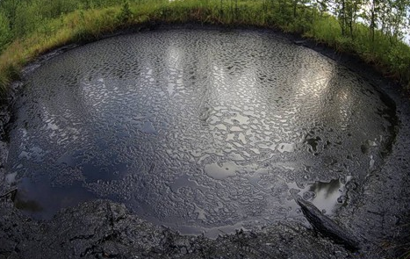



$$E_{1}$$
=
$$E_{1}$$
Нефть
m = 2,5 т.
$${}_{0}^{1}n$$
Уран
m = 1 г.

Slide 5
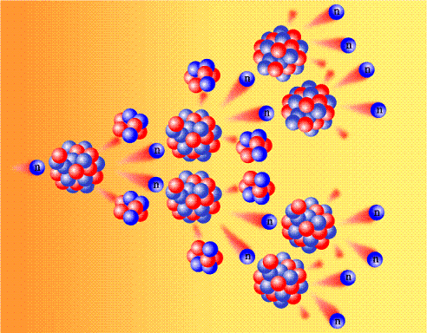
Цепная реакция — это ядерная реакция, в которой частицы, вызывающие эту реакцию, образуются как продукты этой реакции.

Slide 6
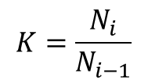
от природы делящегося вещества
от количества делящегося вещества
Коэффициент размножения нейтро-нов — это отношение числа нейтро-нов, вызывающих деление ядер ве-щества на одном из этапов реакции, к числу нейтронов, вызвавших деле-ние на предыдущем этапе реакции.
Коэффициент размножения
нейтронов зависит
$$K=\frac{N_{i}}{N_{i−1}}$$
Коэффициент размножения будет максимален, если вещество имеет шарообразную форму. В этом случае потеря мгновенных нейтронов через поверхность будет наименьшей.
от геометри-ческой формы вещества
от занимаемо-го веществом объема

Slide 7

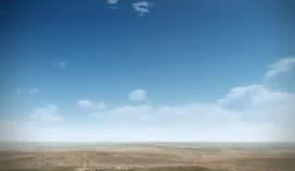
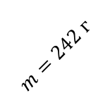
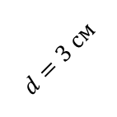

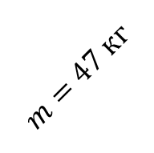
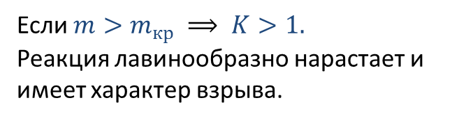
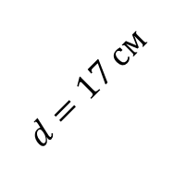
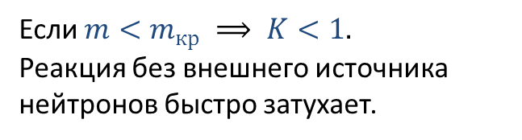
Масса делящегося вещества, в котор-ом цепная реакция идет с коэффици-ентом размножения равным едини-це, называется критической массой.
$${}_{92}^{235}U$$
$$d=17 см$$
$$d=3 см$$
$$m=242 г$$
$$m=47 кг$$
Если $m<m_{кр} ⟹ K<1.$
Реакция без внешнего источника нейтронов быстро затухает.
Если $m>m_{кр} ⟹ K>1.$
Реакция лавинообразно нарастает и имеет характер взрыва.
Цепная реакция такого рода происхо-дит при взрыве атомной бомбы.

Slide 8
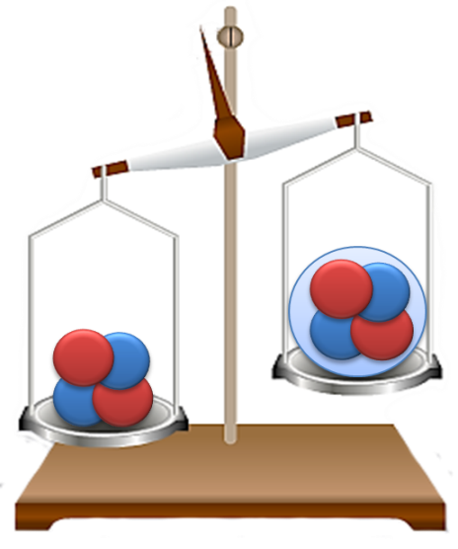


n
p
n
p
Ядерные силы — это силы, удержив-ающие нуклоны в ядре, представля-ющие собой большие силы притяже-ния, действующие только на малых расстояниях.
p
$$около {10}^{−15} м$$
p
Энергия связи — это минимальная энергия, необходимая для расщепле-ния ядра на отдельные нуклоны.
p
n
p
n
n
n
$$∆E=\left(Z∙m_{p}+\left(A−Z\right)∙m_{n}−m_{я}\right)∙c^{2}$$
Деффект массы — это недостаток массы ядра по сравнению с суммар-ной массой составляющих его нукло-нов.

Slide 9
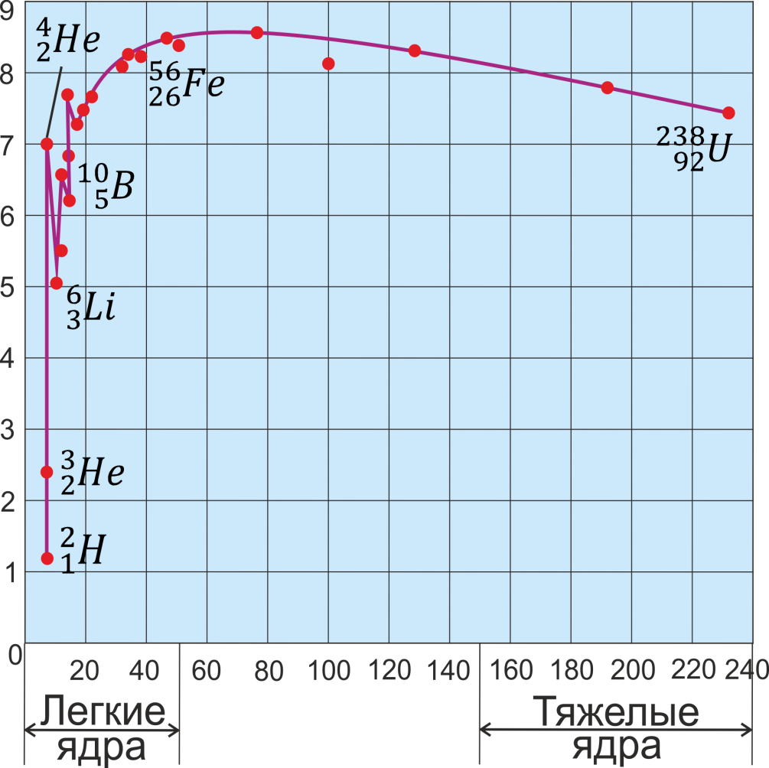
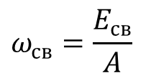

$$E_{св}/A, МэВ/нуклон$$
Удельная энергия связи — это средняя энергия связи, приходя-щаяся на один нуклон.
$$ω_{св}=\frac{E_{св}}{A}$$
Ядерная реакция — это процесс взаимодействия атомного ядра с другим ядром или элементарной частицей, сопровождающийся изменением состава и структуры ядра и выделением большого количества энергии.

Slide 10
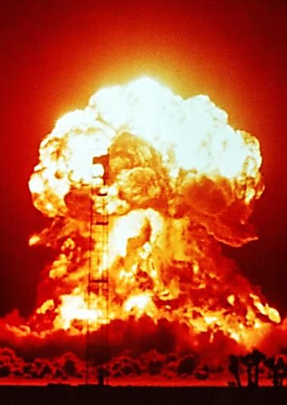
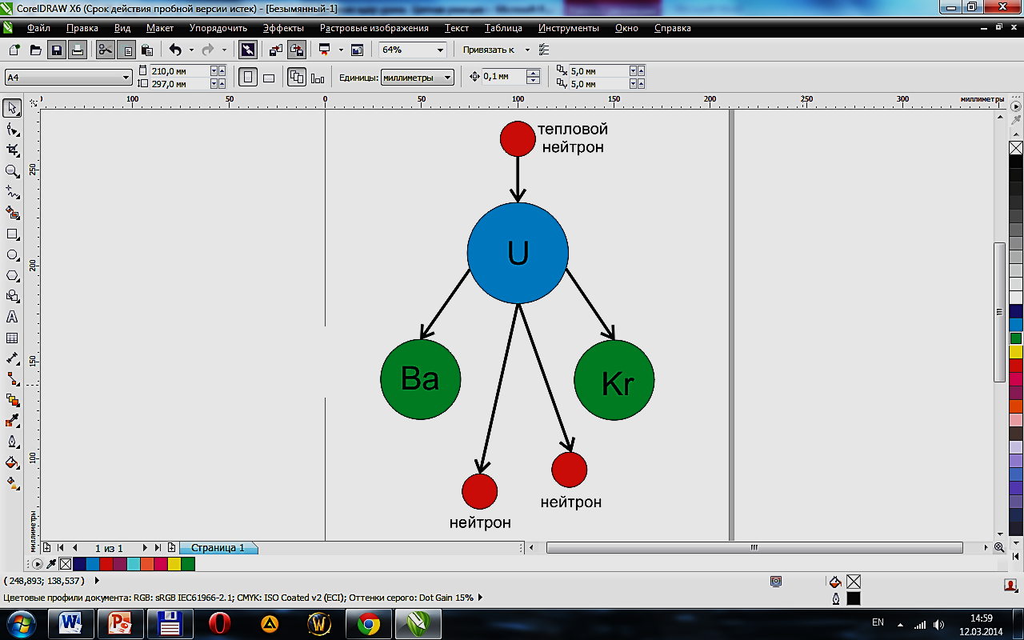
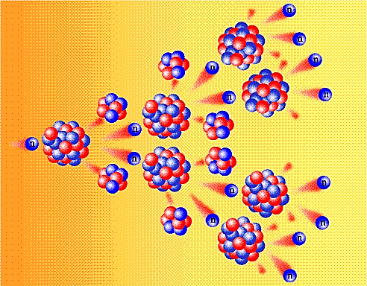
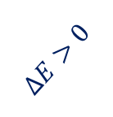

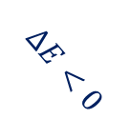
Энергетический выход
ядерной реакции:
$$ΔE=E_{0}−E$$
$$∆E>0$$
$$∆E<0$$
Экзотермическая
Эндотермическая
Цепная реакция — это ядерная реак-ция, в которой частицы, вызывающие эту реакцию, образуются как продук-ты этой реакции.

